Slide 1
Заполнение заявления на капитальный ремонт в личном кабинете заявителя

Slide 2
Раздел «СВЕДЕНИЯ О ПРОЕКТЕ И ЦЕЛИ ОБРАЩЕНИЯ»

Slide 3
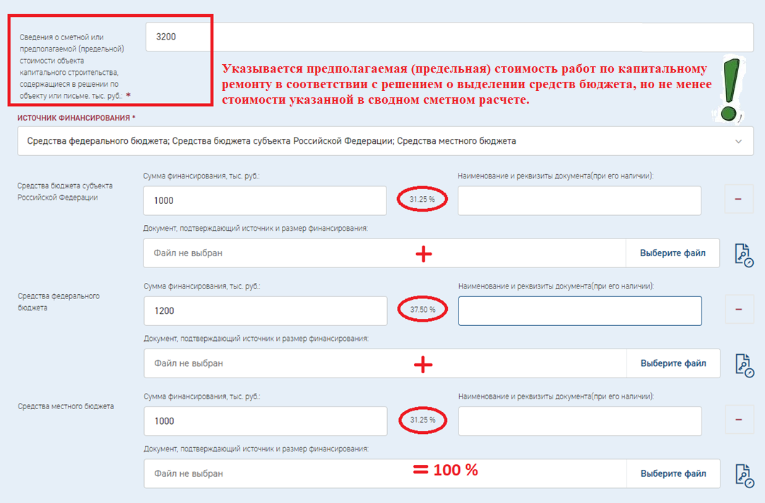

Slide 4
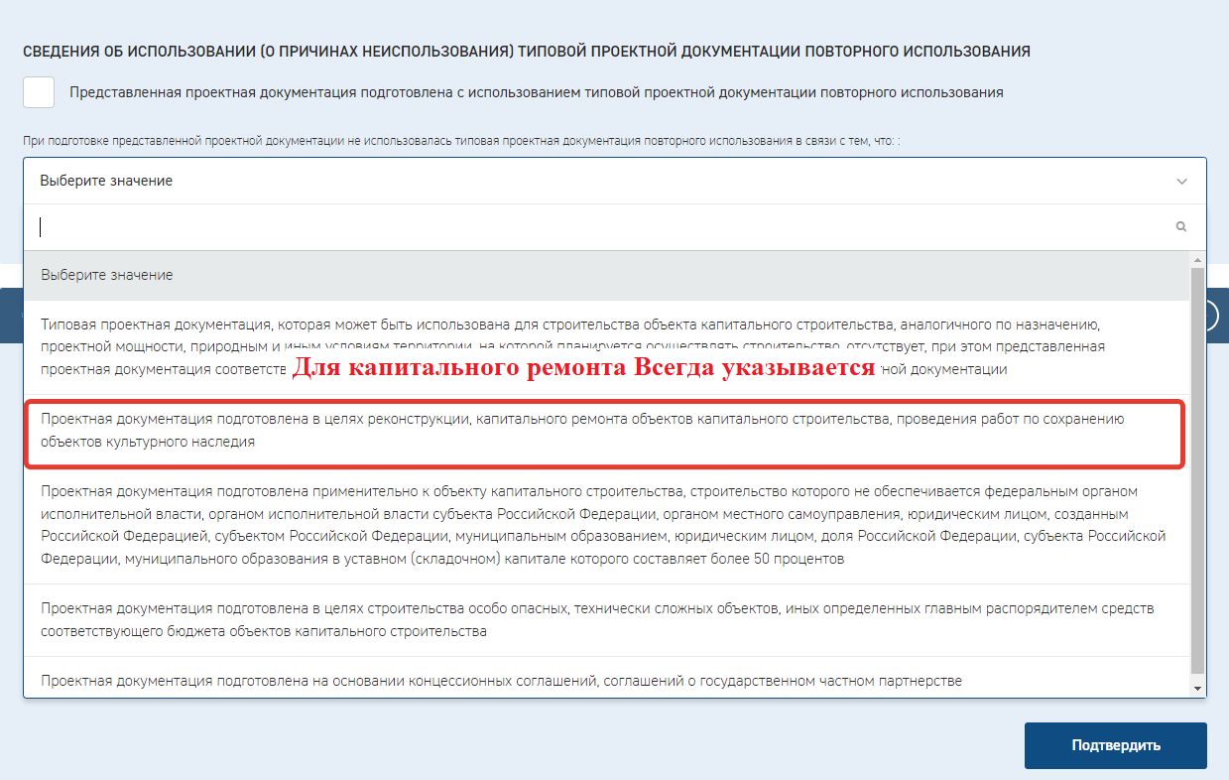

Slide 5
Раздел «ОБЪЕКТ»

Slide 7
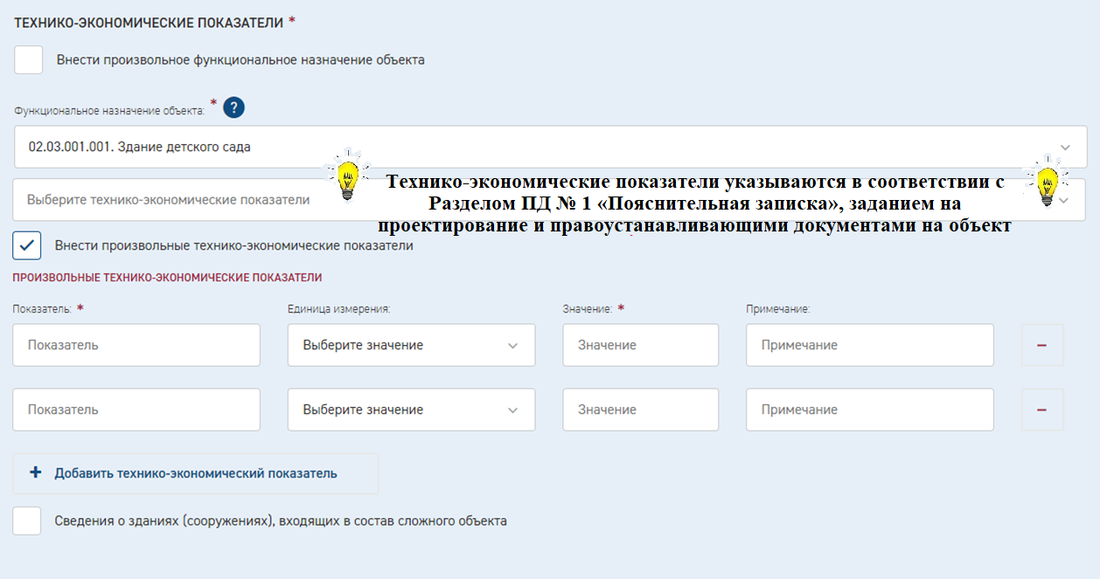

Slide 8
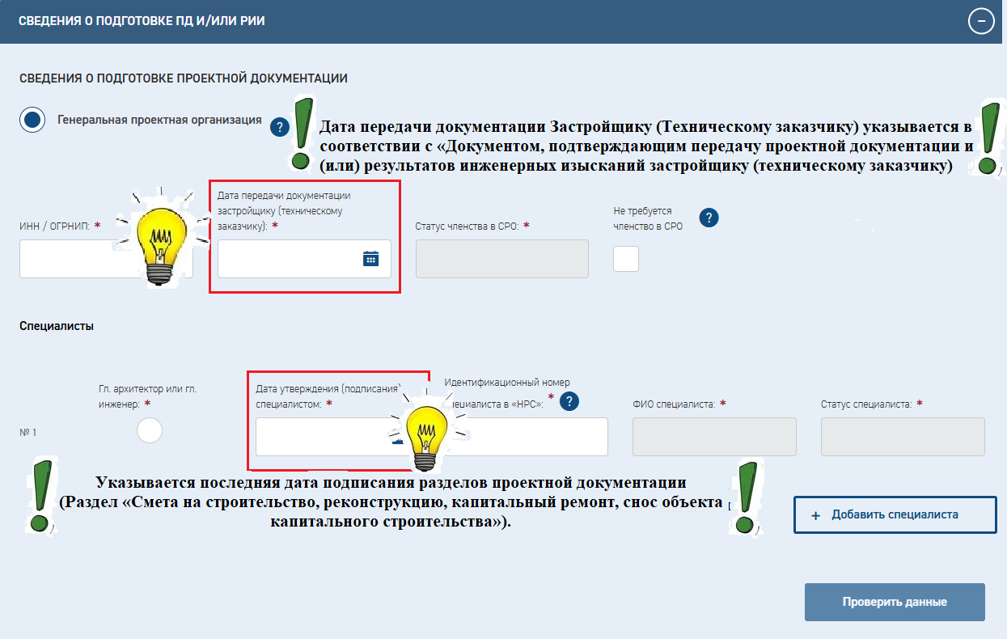

Slide 9
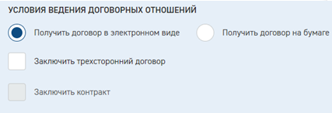
Раздел: Сведения о заявителе
Заполняется в зависимости от выбора условий ведения договорных отношений (заполняется в разделе «Застройщик (заказчик по договору)» и вида доверенности.
ДОВЕРЕННОСТЬ может быть нескольких типов, в том числе:
- На право Проектировщика выступать от имени Застройщика в качестве заявителя при обращении с заявлением с правом заключения, изменения, исполнения, расторжения договора. (пп. И п. 13 Постановления № 145);
- На право подписывать документы электронно-цифровой подписью при обращении с заявлением.
Двухсторонний договор: в разделе IV «Идентификационные сведения о заявителе» необходимо указать реквизиты организации застройщика (подписывает договор и иные документы связанные с договорными отношениями). Заявителем выступает застройщик, при этом, в случае если загрузку осуществляет организация разработавшая проектную документацию - подписантом указывается лицо осуществляющее загрузку проектной документации и подписывающее эти документы электронно-цифровой подписью.
Трехсторонний договор: договор подписывает и застройщик и Плательщик (если застройщик и плательщик не одно и то же лицо). Дополнительно заполняется блок «плательщик по договору».

Slide 10
Машиночитаемая доверенность
При передачи полномочий для предоставления документов для проведения экспертизы в машиночитаемой доверенности указывается
Подписывать документы электронно-цифровой подписью при обращении в Автономное учреждение Омской области «Государственная экспертиза Омской области» с заявлением о проведении государственной экспертизы в части проверки достоверности определения сметной стоимости по объекту: «указать наименование объекта».
При передачи полномочий в целях заключения договора на проведения экспертизы в машиночитаемой доверенности указывается
Выступать от имени «указать наименование юридического лица доверителя, с указанием организационно-правовой формы» в качестве заявителя при обращении в Автономное учреждение Омской области «Государственная экспертиза Омской области» с заявлением о проведении государственной экспертизы в части проверки достоверности определения сметной стоимости по объекту: «указать наименование объекта». с правом подписывать направляемые документы электронно-цифровой подписью, а также с правом заключения, изменения, исполнения, расторжения договора.

Slide 11
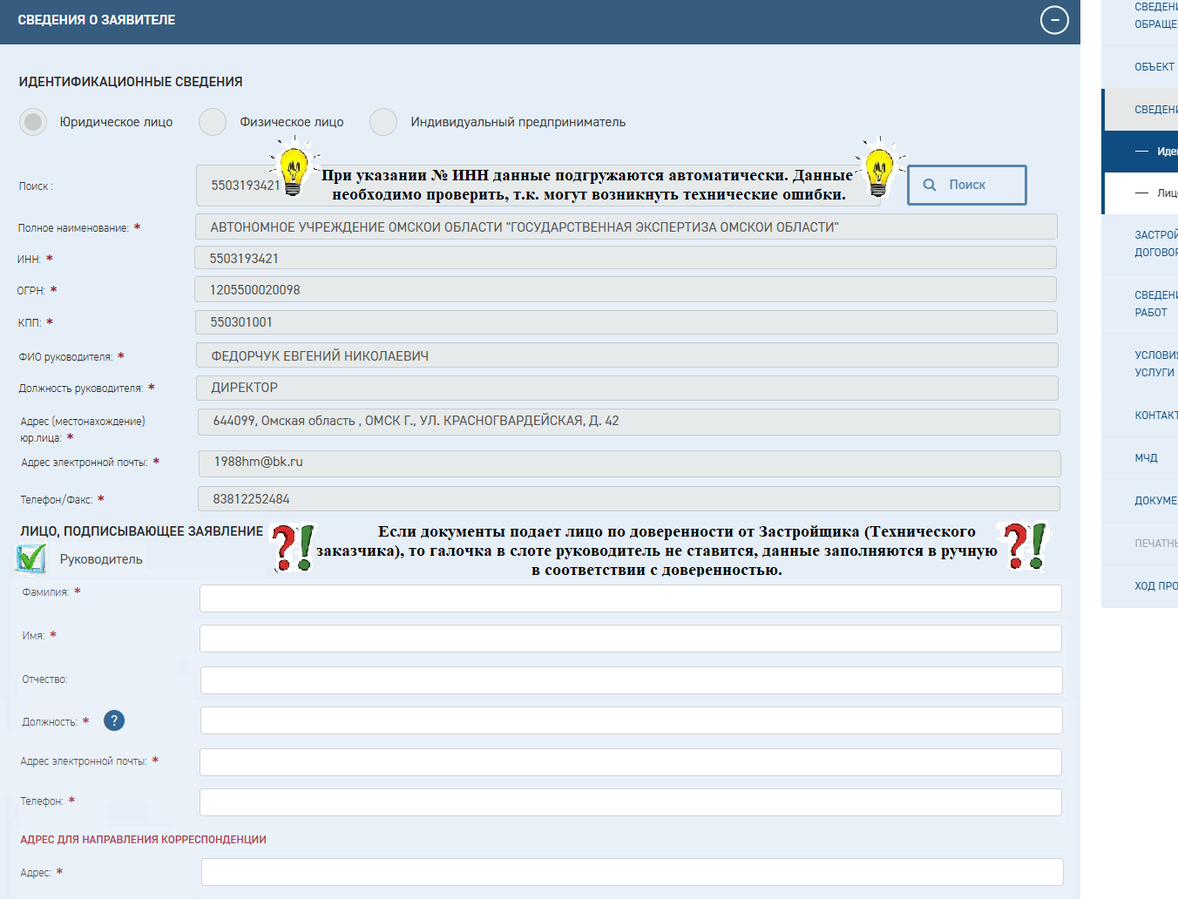
Раздел «СВЕДЕНИЯ О ЗАЯВИТЕЛЕ»

Slide 13
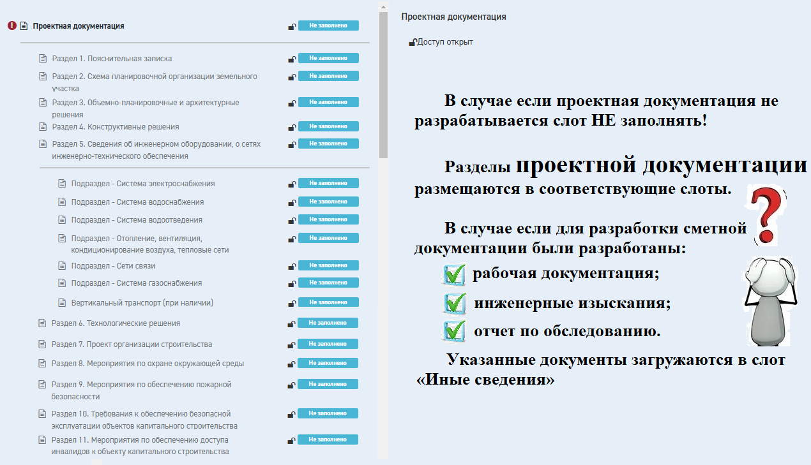

Slide 14
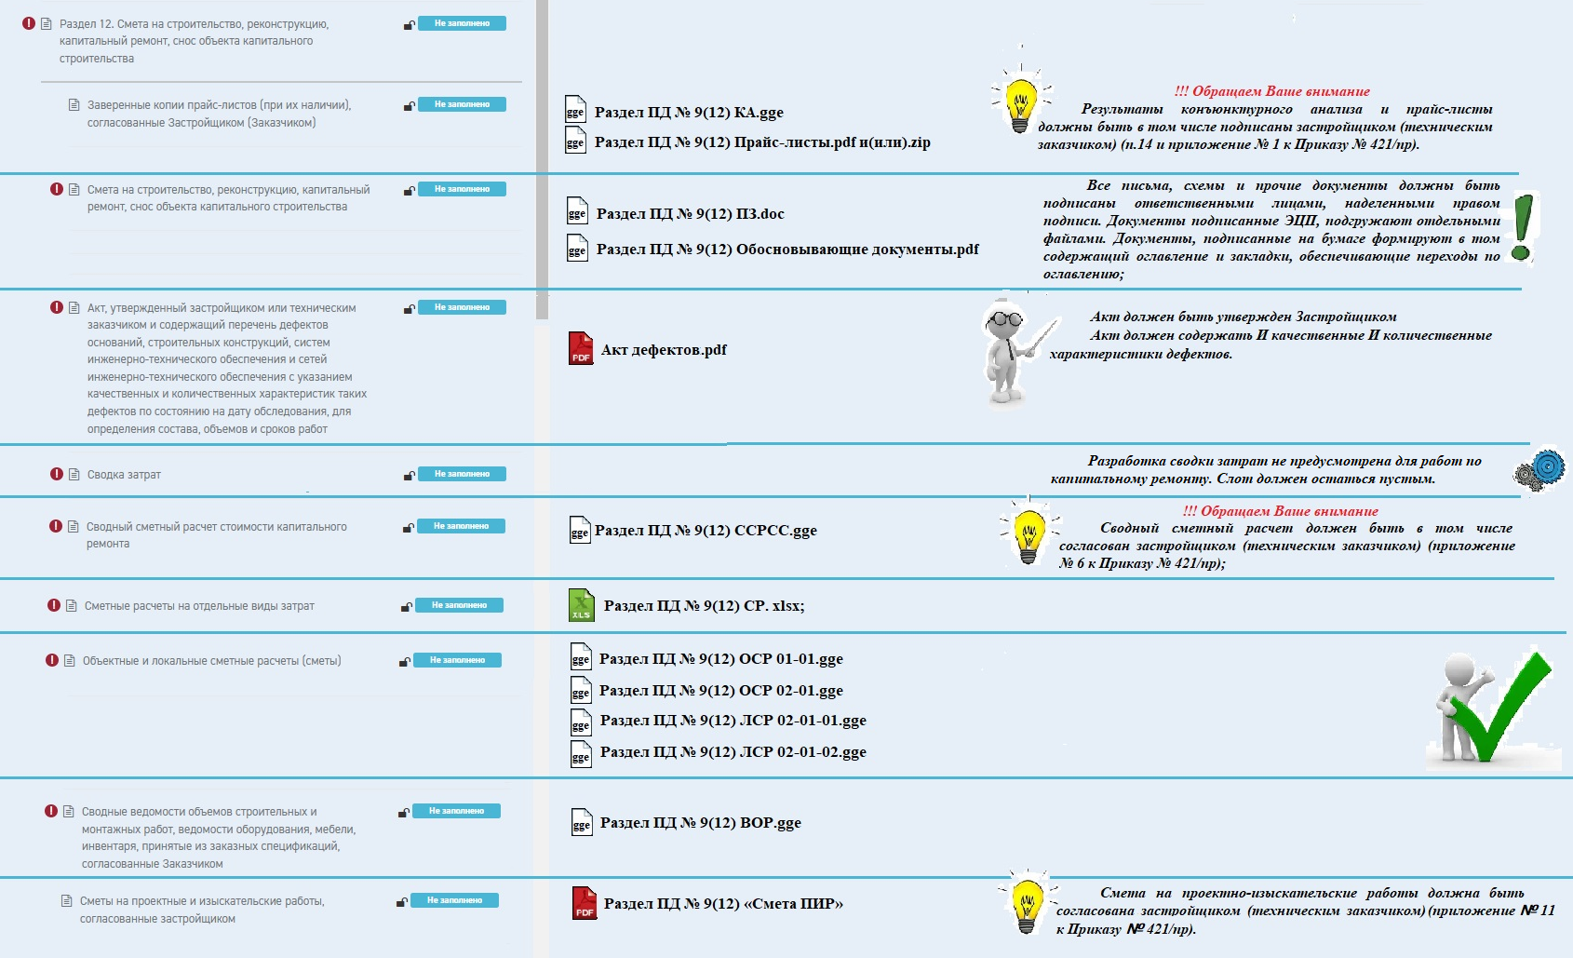

Slide 15
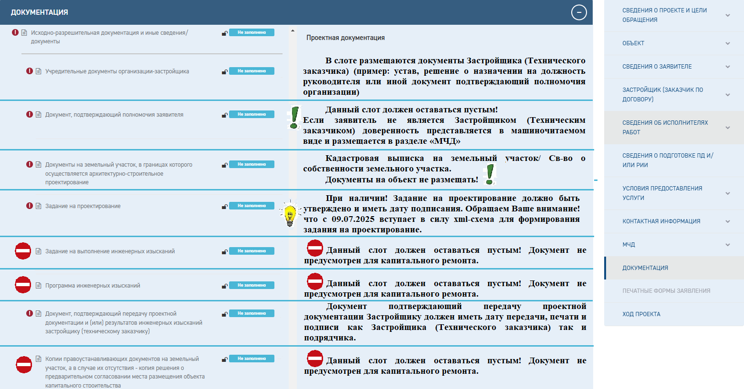
Исходно-разрешительная документация и иные сведения/документы

Slide 17
Инструкция по Формированию и оформлению раздела 9(12). «Смета на строительство, реконструкцию, капитальный ремонт, снос объекта капитального строительства» в соответствии с xml схемами, утвержденными Минстроем России:
В слоте «Пояснительная записка к сметной документации»
Размещаются следующие файлы:
- файл документа Раздел ПД № 9(12) «Пояснительная записка», в формате doc, docx, odt, pdf включающий пояснительную записку и содержание раздела (для документов с текстовым содержанием, не включающим формулы пп. а п. 3 Приказа № 783);
- файл документа Раздел ПД № 9(12) «Обосновывающие документы» с в формате pdf.
Все письма, схемы и прочие документы должны быть подписаны ответственными лицами, наделенными правом подписи. Документы подписанные ЭЦП, подгружают отдельными файлами. Документы, подписанные на бумаге формируют в том содержащий оглавление и закладки, обеспечивающие переходы по оглавлению;
В слоте «Сводка затрат»
Размещается только файл документа Раздел ПД № 9(12) «Сводка затрат», в формате xml, с расширением файла gge
В случае если документ не разрабатывается слот остается пустым;
В слоте «Сводный сметный расчет стоимости строительства»
Размещается только файл документа Раздел ПД № 9(12) «Сводный сметный расчет стоимости строительства» в формате xml, с расширением файла gge;
Обращаем Ваше внимание, что сводный сметный расчет должен быть в том числе согласован застройщиком (техническим заказчиком) (приложение № 6 к Приказу № 421/пр);
В слоте «Сметные расчеты на отдельные виды затрат»
Размещаются только файлы документов Раздел ПД № 9(12) «Сметные расчеты на отдельные виды затрат» в формате xlsx;
В слоте «Объектные и локальные сметные расчеты (сметы)»
Размещаются файлы документов Раздел ПД № 9(12) «Объектные сметные расчеты стоимости строительства» и «Локальные сметные расчеты стоимости строительства» в формате xml, с расширением файла gge;

Slide 18
В слоте «Заверенные копии прайс-листов (при их наличии), согласованные Застройщиком (техническим заказчиком)» размещаются следующие файлы:
- файл документа Раздел ПД № 9(12) «Конъюнктурный анализ» в формате xml, с расширением файла gge;
- файлы документов Раздел ПД № 9(12) «Прайс листы» могут быть представлены в формате zip. или в формате pdf.
Обращаем Ваше внимание, что результаты конъюнктурного анализа и прайс-листы должны быть в том числе подписаны застройщиком (техническим заказчиком) (п.14 и приложение № 1 к Приказу № 421/пр).
В слоте «Ведомости объемов работ и спецификации, учтенные в сметных расчетах.»
Размещаются файлы документов Раздел ПД № 9(12) «Ведомости объемов работ» в формате xml, с расширением файла gge.
В слоте «Сметы на проектные и изыскательские работы, согласованные застройщиком (в том числе Сводная смета)»
Размещаются файлы документов Раздел ПД № 9(12) «Смета ПИР» в формате xlsx или в формате pdf.
Наименование файлов должно содержать в названии слова «Раздел ПД №» и указание на содержание документа.
Пример:
Раздел ПД № 9(12) ПЗ.doc
Раздел ПД № 9(12) Обосновывающие документы.pdf
Раздел ПД № 9(12) Сводка затрат.gge
Раздел ПД № 9(12) ССРСС.gge
Раздел ПД № 9(12) СР. xlsx;
Раздел ПД № 9(12) ОСР 01-01.gge
Раздел ПД № 9(12) ОСР 02-01.gge
Раздел ПД № 9(12) ЛСР 02-01-01.gge
Раздел ПД № 9(12) ЛСР 02-01-02.gge
Раздел ПД № 9(12) КА.gge
Раздел ПД № 9(12) Прайс-листы.pdf и(или).zip
Раздел ПД № 9(12) ВОР.gge

Slide 19
Проектная документация, сформированная в форме электронного документа, подписывается лицами, участвующими в ее разработке, осуществлении нормоконтроля и согласовании, а в случае невозможности обеспечения их электронной подписью - на отдельные документы в составе проектной документации оформляется информационно-удостоверяющий лист на бумажном носителе, содержащий наименование электронного документа, к которому он выпущен, фамилии и подписи не обеспеченных электронной подписью лиц, дату и время последнего изменения документа (п. 7 Приказа № 783).
Информационно-удостоверяющий лист для раздела «Смета на строительство, реконструкцию, капитальный ремонт, снос объекта капитального строительства» может содержать перечень всех документов, входящих в содержание раздела и размещаться в слоте «Пояснительная записка».
В соответствии с нормами Федерального закона от 06.04.2011 № 63-ФЗ «Об электронной подписи», документы, оформленные в электронном виде, подписываются электронными подписями, что подразумевает наличие электронной подписи для каждого из участников электронного взаимодействия. Замена подписи одной из сторон на собственноручную не соответствует законодательству.

